Slide 1
Κεφάλαιο 3^{ο}: Γνωρίζοντας τον εαυτό μου

Slide 2

3.1 Ανάγκες και κίνητρα
- Αυτό που κινητοποιεί την ανθρώπινη συμπεριφορά και ωθεί τον άνθρωπο να πράξει είναι οι ανάγκες.
- Ανάγκη είναι μία κατάσταση ανισορροπίας, η οποία όταν δημιουργηθεί μπαίνει σε ενέργεια μία έντονη επιθυμία που λέγεται παρόρμηση ή κίνητρο.
- Κίνητρο είναι ο δυναμικός παράγοντας ο οποίος διεγείρει, καθορίζει και κατευθύνει τη συμπεριφορά του ατόμου προς ένα σκοπό. Τα κίνητρα εξαρτώνται τόσο από εσωτερικούς όσο και από εξωτερικούς παράγοντες.
DC
by Dimitris Chliouras

Slide 3

Εσωτερικοί Παράγοντες
Ατομικές παρορμήσεις οι οποίες προσδιορίζουν τη συμπεριφορά του ατόμου και το ωθούν προς μία δραστηριότητα, η οποία του προκαλεί ευχαρίστηση και ικανοποίηση.
Μπορεί να είναι: η προσωπικότητα, ο σκοπός, τα πιστεύω και οι αξίες και οι ανάγκες

Slide 4

Εξωτερικοί Παράγοντες
είναι αυτοί που βρίσκονται έξω από μία δραστηριότητα και κατευθύνουν τη συμπεριφορά του ατόμου σχετικά με αυτήν τη δραστηριότητα.
Μπορεί να είναι: το κοινωνικό περιβάλλον, η ανταμοιβή ή το αποτέλεσμα και ο χρόνος

Slide 5

Εξωτερικοί Παράγοντες
Κίνητρα και Αντικίνητρα
Περιορισμένος Αριθμός Κινήτρων
Το κίνητρο ή το αντικίνητρο δεν είναι παρά μία κατασκευή που τη διαχειρίζονται οι δημιουργοί της. Το αντικίνητρο είναι ένας παράγοντας ο οποίος δεν δρα ενισχυτικά αλλά αποτρεπτικά, αποδυναμώνοντας οποιαδήποτε δραστηριότητα του ατόμου για την επίτευξη ενός σκοπού.
Τέλος, κάθε άτομο δεν έχει κίνητρα παρά μόνο για ένα περιορισμένο αριθμό δραστηριοτήτων. Με άλλα λόγια, ένα κίνητρο εξασφαλίζει την προσπάθεια του ατόμου για ένα μικρό αριθμό στόχων.

Slide 6
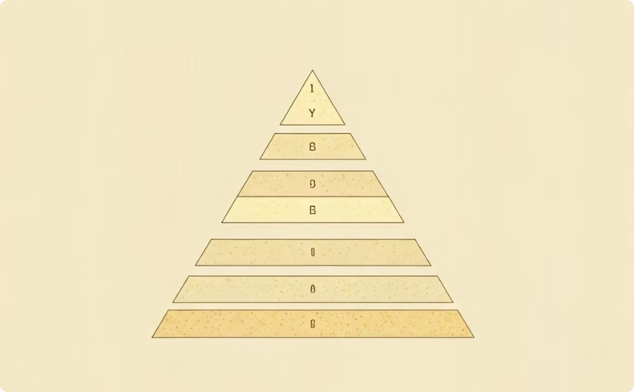

Πυραμίδα αναγκών του Maslow
Κίνητρα και Αντικίνητρα
Περιορισμένα Κίνητρα
Το κίνητρο ή το αντικίνητρο δεν είναι παρά μία κατασκευή που τη διαχειρίζονται οι δημιουργοί της. Το αντικίνητρο είναι ένας παράγοντας ο οποίος δεν δρα ενισχυτικά αλλά αποτρεπτικά, αποδυναμώνοντας οποιαδήποτε δραστηριότητα του ατόμου για την επίτευξη ενός σκοπού.
Τέλος, κάθε άτομο δεν έχει κίνητρα παρά μόνο για ένα περιορισμένο αριθμό δραστηριοτήτων. Με άλλα λόγια, ένα κίνητρο εξασφαλίζει την προσπάθεια του ατόμου για ένα μικρό αριθμό στόχων.

Slide 7
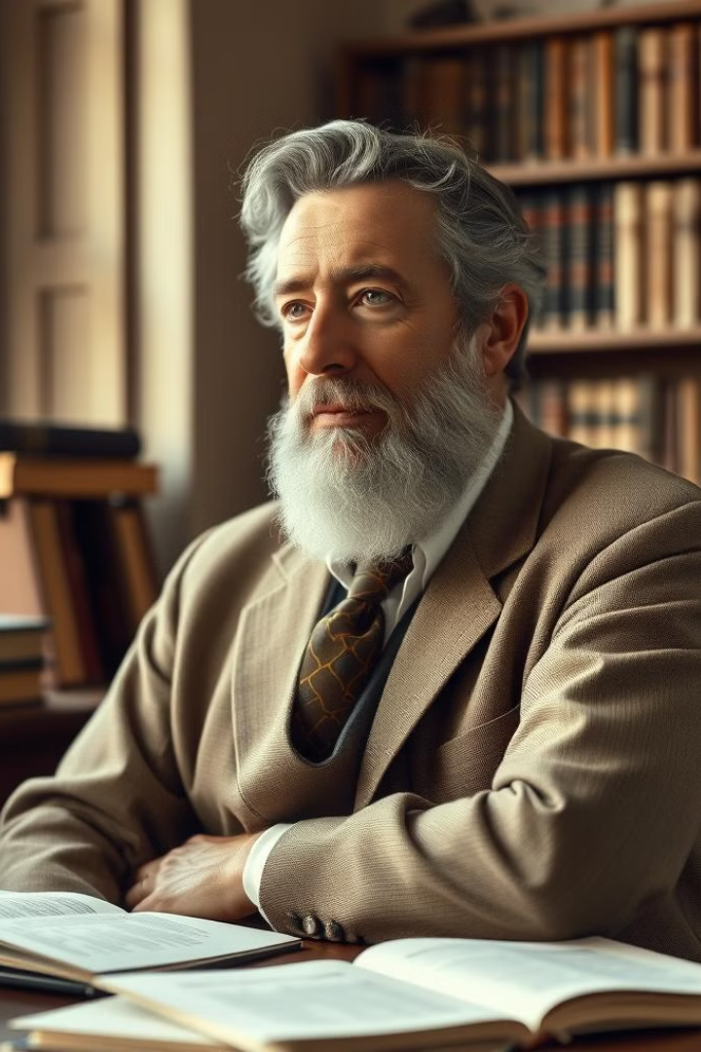
3.2 Θεωρία του Maslow
H θεωρία των αναγκών και των κινήτρων του αμερικανού ψυχο-κοινωνιολόγου ενδιαφέρεται για τους παράγοντες που ωθούν ένα άτομο να δράσει. Ως ανάγκη, ο Maslow ορίζει αυτό που είναι απαραίτητο για τη ζωή ενός ανθρωπίνου όντος. Οι ανάγκες είναι έμφυτες στο άτομο, του δημιουργούνται δηλαδή κατά τη γέννησή του, και η καταγωγή τους είναι τόσο ενστικτώδης ή φυσιολογική όσο και πολιτισμική και ψυχοκοινωνική.

Slide 8
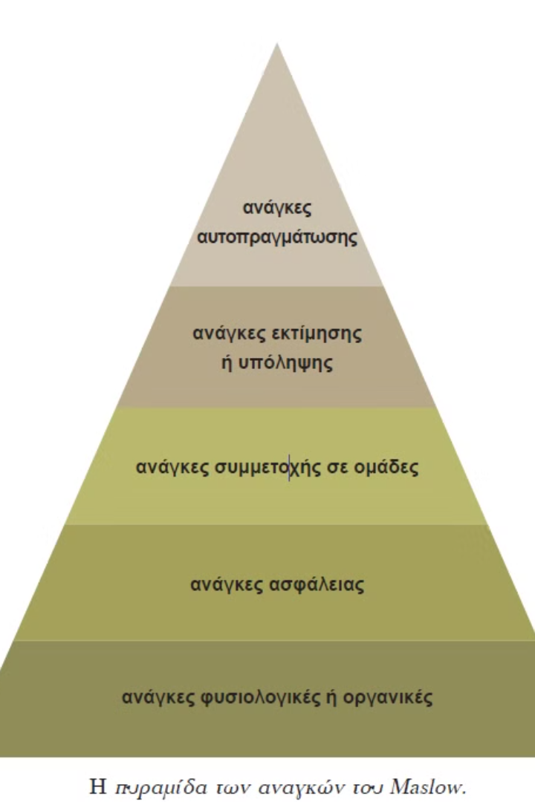
Η έννοια της αυτοπραγμάτωσης
Η αυτοπραγμάτωση είναι η ανώτερη ανάγκη στην πυραμίδα του Maslow και αναφέρεται στην επιθυμία του ατόμου να αξιοποιήσει πλήρως τις δυνατότητές του και να γίνει ό,τι καλύτερο μπορεί.

Slide 9
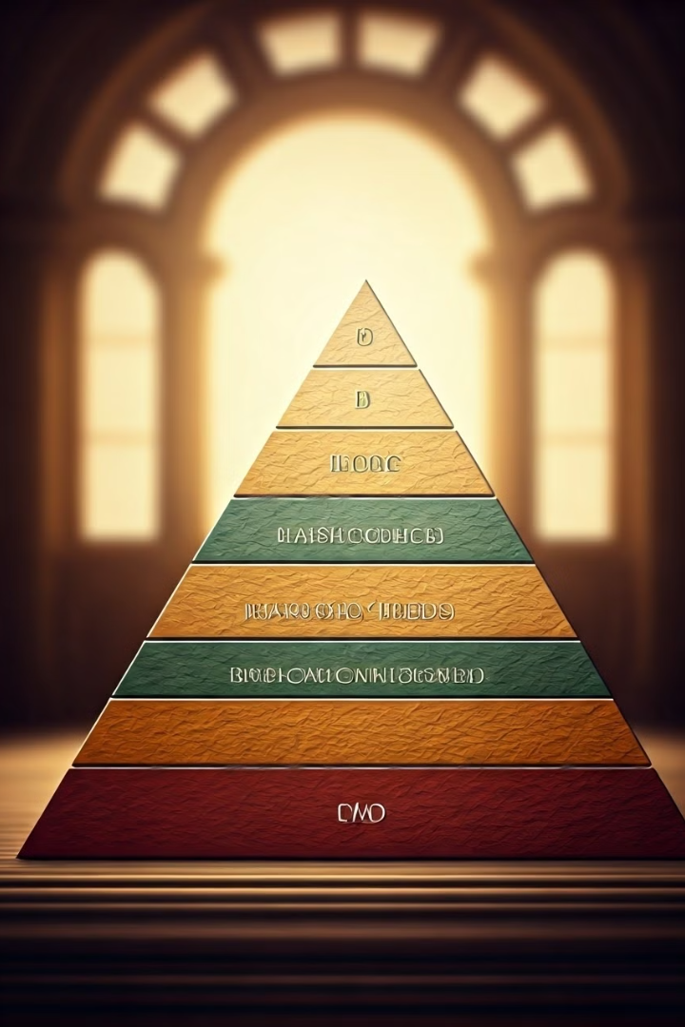
Ορισμός αυτοπραγμάτωσης
Όμως ακόμη και ο ίδιος ο Maslow επισημαίνει ότι ορισμένες δυσκολίες της ζωής (ανεργία, μονότονη εργασία, έλλειψη συντροφικότητας κτλ.) μπορούν να οδηγήσουν ένα άτομο στην αναζήτηση της ικανοποίησης μονάχα των βασικών αναγκών (οργανικών και ασφάλειας).
Με άλλα λόγια, η μιζέρια και η ανασφάλεια μπορούν να επικεντρώσουν την προσοχή ενός ατόμου στις λεγόμενες «κατώτερες» ανάγκες.

Slide 10

3.3Η έννοια της αυτοπραγμάτωσης
Ορισμός αυτοπραγμάτωσης
Χαρακτηριστικά αυτοπραγματωμένου ατόμου
Αυτοπραγμάτωση είναι η κατάσταση κατά την οποία το άτομο μέσα από τις καθημερινές του επιλογές και μέσω του ανοικτού και δυναμικού διαλόγου που αναπτύσσει με τον εαυτό του, καταφέρνει να νιώσει πλήρες και ικανοποιημένο.
Το άτομο στην κατάσταση αυτοπραγμάτωσης, είναι δοσμένο σε έναν αγώνα, σε ένα σκοπό έξω από τον εαυτό του.

Slide 11

Ανάληψη υπευθυνότητας και αυτοπραγμάτωση
Ο Maslow περιγράφει οκτώ τρόπους οι οποίοι οδηγούν στην αυτοπραγμάτωση του ατόμου:
- Η αυτοπραγμάτωση σημαίνει μία στιγμή δοκιμασίας πλήρους, ζωντανής και ανιδιοτελούς, κατά την οποία το άτομο απορροφάται εντελώς σε κάτι χωρίς αυτοαντίληψη και αυτοσυνείδηση.
- Η ζωή είναι μία διαδικασία επιλογών η μία μετά την άλλη. Μία κίνηση προς την αυτοπραγμάτωση είναι η επιλογή της ανάπτυξης αντί για την επιλογή του φόβου, δηλαδή να διαλέξουμε ανάμεσα σε απλές επιλογές, όπως ψέμα - ειλικρίνεια.

Slide 12

Χρήση νοημοσύνης και μέγιστες εμπειρίες
Ο άνθρωπος είναι μια προσωπικότητα που για να ολοκληρώσει την αυτοπραγμάτωσή του ακούει τις φωνές των ορμών του. Σε στιγμές αμφιβολίας, η ανάληψη υπευθυνότητας από το άτομο είναι ένα σημαντικό βήμα προς την πραγμάτωση. Όταν ένα άτομο φτάσει στο σημείο να ακούει τον εαυτό του σε κάθε στιγμή της ζωής του, να κάνει τις επιλογές του, όταν παίρνει την απόφαση να κάνει ειλικρινείς δηλώσεις που εμπεριέχουν τον κίνδυνο να δείξει ότι είναι διαφορετικός σημαίνει ότι πορεύεται προς την αυτοπραγμάτωση.

Slide 13

Συμπεράσματα για την αυτοπραγμάτωση
Το άτομο χρησιμοποιώντας τη νοημοσύνη του διατρέχει μία περίοδο προετοιμασίας με σκοπό να χρησιμοποιήσει στο μέγιστο τις δυνατότητές του. Η αυτοπραγμάτωση είναι μία διαδικασία όπου το άτομο εργάζεται, για να ολοκληρώσει αυτό που επιθυμεί να πραγματώσει.
Οι μέγιστες εμπειρίες αποτελούν παροδικές στιγμές αυτοπραγμάτωσης. Ως μέγιστη εμπειρία ορίζεται μια μικρή στιγμή ευφορίας, ψυχικής ανάτασης. Πρακτικά όλοι μπορούν να έχουν μέγιστες εμπειρίες, αλλά λίγοι μόνο γνωρίζουν πώς θα απολαύσουν τις στιγμές γαλήνης, ευχαρίστησης.

Slide 14

Μηχανισμοί Άμυνας και Αυτοπραγμάτωση
H άμυνα είναι ένας ψυχικός μηχανισμός ο οποίος προστατεύει το άτομο από τις δυσάρεστες καταστάσεις. Το τελευταίο βήμα προς την αυτοπραγμάτωση σημαίνει τον προσδιορισμό των μηχανισμών άμυνας από το άτομο, το οποίο στη συνέχεια τολμά να τους αποβάλλει.
DC
by Dimitris Chliouras

Slide 15

Τα βασικά χαρακτηριστικά ενός ατόμου σε κατάσταση πλήρους αυτοπραγμάτωσης
Αποτελεσματική αντίληψη
Έλλειψη υποκρισίας
Αποτελεσματική αντίληψη, καλή και γρήγορη κρίση για τους άλλους.
Έλλειψη υποκρισίας, αποδοχή του εαυτού του, των άλλων και του κοινωνικού περιβάλλοντός του, όπως πραγματικά είναι και όχι όπως θα επιθυμούσε να είναι.
Αυθορμητισμός
Επικέντρωση στα κοινωνικά δρώμενα
Μεγάλος βαθμός αυθορμητισμού, πρωτοτυπία.
Επικέντρωση στα κοινωνικά δρώμενα και όχι στον εαυτό του.

Slide 16
Περισσότερα Χαρακτηριστικά του Αυτοπραγματωμένου Ατόμου
Αυτονομία και Εσωτερική Ανάπτυξη
Διαπροσωπικές Σχέσεις και Εσωτερική Αναζήτηση
Απουσία εξάρτησης από τους άλλους, ανάγκη απομόνωσης, ικανότητα αυτοσυγκέντρωσης.
Αναζήτηση εσωτερικών εμπειριών.
Ύπαρξη αυτονομίας και εσωτερικής γαλήνης.
Ύπαρξη ειλικρινούς ενδιαφέροντος για τους άλλους.
Νέα θεώρηση για τους ανθρώπους και τον κόσμο. Καθετί που γίνεται είναι μοναδικό και το άτομο αποκτά νέες διαθέσεις.
Ύπαρξη ουσιαστικών σχέσεων με ένα επιλεγμένο κύκλο φίλων.

Slide 17
Επιπρόσθετα Χαρακτηριστικά του Αυτοπραγματωμένου Ατόμου
Δημοκρατικές Αξίες και Κοινωνικές Σχέσεις
Στοχοθεσία και Μέσα
Ιδιαίτερη Αίσθηση του Χιούμορ
Κατανόηση της διαφοράς ανάμεσα στα μέσα, για να φτάσει σε ένα σκοπό και την επίτευξη των ορθών στόχων.
Ύπαρξη δημοκρατικών αξιών, ευκολία ανάπτυξης σχέσεων με πλούσιους και φτωχούς.
Ανάπτυξη φιλοσοφικής και εκκεντρικής αίσθησης του χιούμορ.
Δημιουργικότητα και Καινοτομία
Ανοιχτό Πνεύμα
Νέοι τρόποι κατασκευής και αντίληψης πραγμάτων.
Ανοιχτό πνεύμα σε νέες εμπειρίες, αντίσταση στον κομφορμισμό.

Slide 18
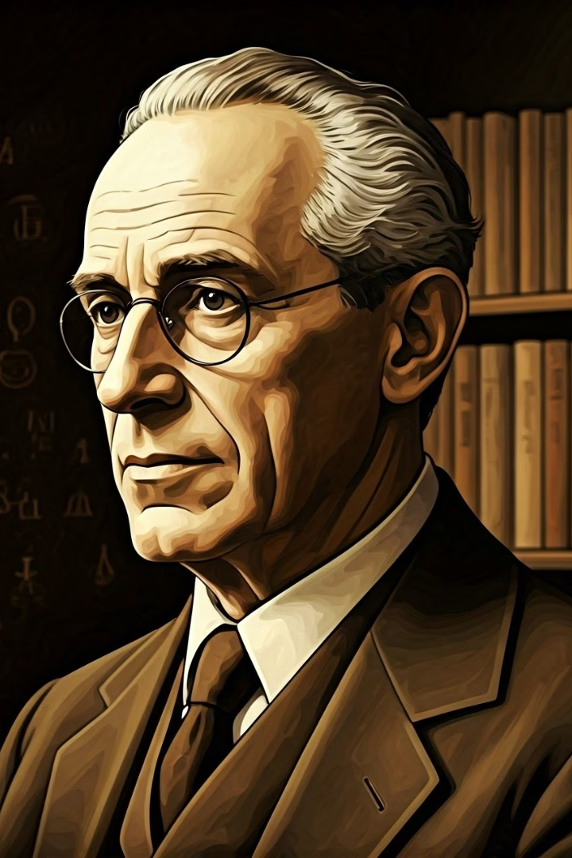
3.2 Θεωρία του Maslow
H θεωρία των αναγκών και των κινήτρων του αμερικανού ψυχο-κοινωνιολόγου ενδιαφέρεται για τους παράγοντες που ωθούν ένα άτομο να δράσει. Ως ανάγκη, ο Maslow ορίζει αυτό που είναι απαραίτητο για τη ζωή ενός ανθρωπίνου όντος. Οι ανάγκες είναι έμφυτες στο άτομο, του δημιουργούνται δηλαδή κατά τη γέννησή του, και η καταγωγή τους είναι τόσο ενστικτώδης ή φυσιολογική όσο και πολιτισμική και ψυχοκοινωνική.

Slide 19
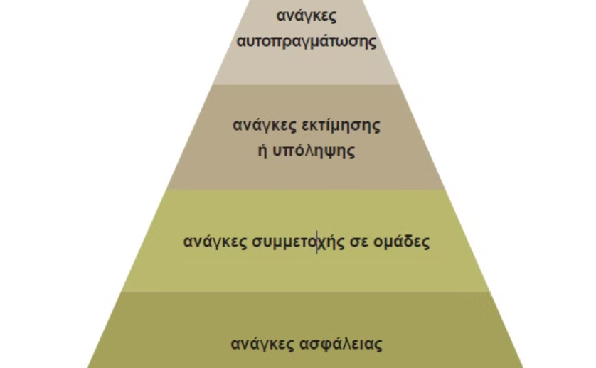
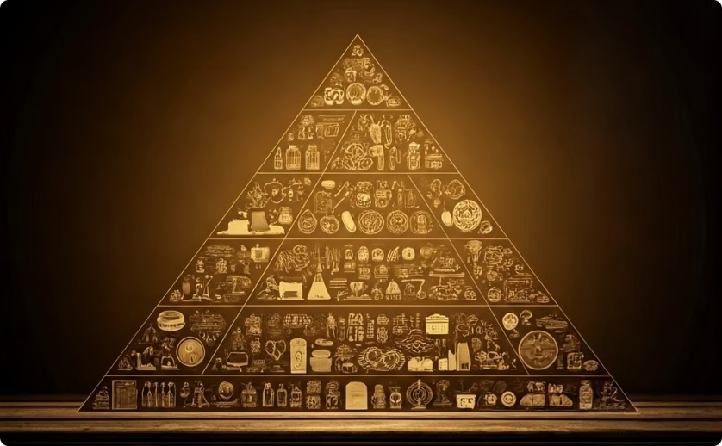
Ιεραρχία Αναγκών του Maslow
Πυραμίδα Αναγκών του Maslow
Επίπεδα Αναγκών
Η ιεραρχία αναγκών του Maslow είναι μια θεωρία στην ψυχολογία που προτείνει ότι οι άνθρωποι έχουν πέντε βασικές κατηγορίες αναγκών, οι οποίες πρέπει να ικανοποιηθούν με συγκεκριμένη σειρά.
Από κάτω προς τα πάνω, αυτές οι ανάγκες είναι: Φυσιολογικές, Ασφάλειας, Αγάπης/Ανήκειν, Εκτίμησης, και Αυτοπραγμάτωσης. Κάθε επίπεδο πρέπει να ικανοποιηθεί πριν το άτομο μπορέσει να προχωρήσει στο επόμενο.

Slide 20
Προκλήσεις που Επισημαίνει ο Maslow
Ο Maslow επισημαίνει ότι ορισμένες δυσκολίες της ζωής μπορούν να οδηγήσουν ένα άτομο στην αναζήτηση της ικανοποίησης μονάχα των βασικών αναγκών:
  Ανεργία
  Μονότονη εργασία
  Έλλειψη συντροφικότητας
Η μιζέρια και η ανασφάλεια μπορούν να επικεντρώσουν την προσοχή ενός ατόμου στις λεγόμενες «κατώτερες» ανάγκες:
  Οργανικές ανάγκες
  Ανάγκες ασφάλειας

Slide 21

Η έννοια της αυτοπραγμάτωσης
- Αυτοπραγμάτωση είναι η κατάσταση κατά την οποία το άτομο μέσα από τις καθημερινές του επιλογές και μέσω του ανοικτού και δυναμικού διαλόγου που αναπτύσσει με τον εαυτό του, καταφέρνει να νιώσει πλήρες και ικανοποιημένο.
- Το άτομο στην κατάσταση αυτοπραγμάτωσης, είναι δοσμένο σε έναν αγώνα, σε ένα σκοπό έξω από τον εαυτό του.

Slide 22



Τρόποι για την Επίτευξη της Αυτοπραγμάτωσης
Στιγμή Δοκιμασίας
Διαδικασία Επιλογών
Η αυτοπραγμάτωση σημαίνει μία στιγμή δοκιμασίας πλήρους, ζωντανής και ανιδιοτελούς, κατά την οποία το άτομο απορροφάται εντελώς σε κάτι χωρίς αυτοαντίληψη και αυτοσυνείδηση.
Η ζωή είναι μία διαδικασία επιλογών η μία μετά την άλλη. Μία κίνηση προς την αυτοπραγμάτωση είναι η επιλογή της ανάπτυξης αντί για την επιλογή του φόβου, δηλαδή να διαλέξουμε ανάμεσα σε απλές επιλογές, όπως ψέμα - ειλικρίνεια.

Slide 23

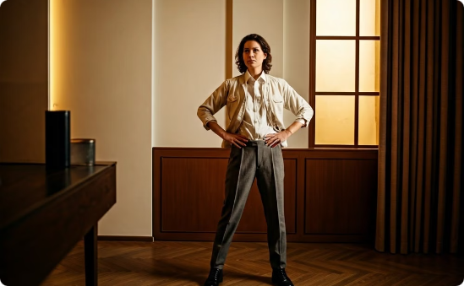
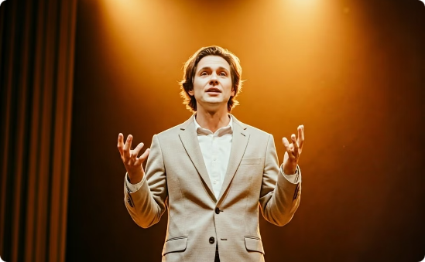
Περαιτέρω Βήματα προς την Αυτοπραγμάτωση
Ακούγοντας τις Εσωτερικές Φωνές
Ανάληψη Υπευθυνότητας
Ειλικρινείς Δηλώσεις και Επιλογές
Σε στιγμές αμφιβολίας, η ανάληψη υπευθυνότητας από το άτομο είναι ένα σημαντικό βήμα προς την πραγμάτωση.
Όταν ένα άτομο φτάσει στο σημείο να ακούει τον εαυτό του σε κάθε στιγμή της ζωής του, να κάνει τις επιλογές του, όταν παίρνει την απόφαση να κάνει ειλικρινείς δηλώσεις που εμπεριέχουν τον κίνδυνο να δείξει ότι είναι διαφορετικός σημαίνει ότι πορεύεται προς την αυτοπραγμάτωση.
Ο άνθρωπος είναι μια προσωπικότητα που για να ολοκληρώσει την αυτοπραγμάτωσή του ακούει τις φωνές των ορμών του.

Slide 24

Διαδικασία Αυτοπραγμάτωσης
Προετοιμασία και Εργασία
Μέγιστες Εμπειρίες
Το άτομο χρησιμοποιώντας τη νοημοσύνη του διατρέχει μία περίοδο προετοιμασίας με σκοπό να χρησιμοποιήσει στο μέγιστο τις δυνατότητές του. Η αυτοπραγμάτωση είναι μία διαδικασία όπου το άτομο εργάζεται, για να ολοκληρώσει αυτό που επιθυμεί να πραγματώσει.
Οι μέγιστες εμπειρίες αποτελούν παροδικές στιγμές αυτοπραγμάτωσης. Ως μέγιστη εμπειρία ορίζεται μια μικρή στιγμή ευφορίας, ψυχικής ανάτασης. Πρακτικά όλοι μπορούν να έχουν μέγιστες εμπειρίες, αλλά λίγοι μόνο γνωρίζουν πώς θα απολαύσουν τις στιγμές γαλήνης, ευχαρίστησης.

Slide 25

Μηχανισμός Άμυνας Επανεξέταση
H άμυνα είναι ένας ψυχικός μηχανισμός ο οποίος προστατεύει το άτομο από τις δυσάρεστες καταστάσεις. Το τελευταίο βήμα προς την αυτοπραγμάτωση σημαίνει τον προσδιορισμό των μηχανισμών άμυνας από το άτομο, το οποίο στη συνέχεια τολμά να τους αποβάλλει.

Slide 26





Τα βασικά χαρακτηριστικά ενός ατόμου σε κατάσταση πλήρους αυτοπραγμάτωσης
Αποτελεσματική αντίληψη
Έλλειψη υποκρισίας
Αποτελεσματική αντίληψη, καλή και γρήγορη κρίση για τους άλλους.
Έλλειψη υποκρισίας, αποδοχή του εαυτού του, των άλλων και του κοινωνικού περιβάλλοντός του, όπως πραγματικά είναι και όχι όπως θα επιθυμούσε να είναι.
Αυθορμητισμός και πρωτοτυπία
Κοινωνική επικέντρωση
Μεγάλος βαθμός αυθορμητισμού, πρωτοτυπία.
Επικέντρωση στα κοινωνικά δρώμενα και όχι στον εαυτό του.

Slide 27

Περισσότερα Χαρακτηριστικά του Αυτοπραγματωμένου Ατόμου
Αυτονομία και Εσωτερική Γαλήνη
Νέα Θεώρηση και Εμπειρίες
Απουσία εξάρτησης από τους άλλους, ανάγκη απομόνωσης, ικανότητα αυτοσυγκέντρωσης. Ύπαρξη αυτονομίας και εσωτερικής γαλήνης.
Νέα θεώρηση για τους ανθρώπους και τον κόσμο. Καθετί που γίνεται είναι μοναδικό και το άτομο αποκτά νέες διαθέσεις. Αναζήτηση εσωτερικών εμπειριών.
Ουσιαστικές Σχέσεις
Ύπαρξη ειλικρινούς ενδιαφέροντος για τους άλλους. Ύπαρξη ουσιαστικών σχέσεων με ένα επιλεγμένο κύκλο φίλων.

Slide 28
Επιπρόσθετα Χαρακτηριστικά του Αυτοπραγματωμένου Ατόμου
Δημοκρατικές Αξίες και Σχέσεις
Εκκεντρικό Χιούμορ
Ανοιχτό Πνεύμα
Ανάπτυξη φιλοσοφικής και εκκεντρικής αίσθησης του χιούμορ.
Ανοιχτό πνεύμα σε νέες εμπειρίες, αντίσταση στον κομφορμισμό.
Ύπαρξη δημοκρατικών αξιών, ευκολία ανάπτυξης σχέσεων με πλούσιους και φτωχούς.
Καινοτόμος Σκέψη
Κατανόηση Μέσων και Στόχων
Νέοι τρόποι κατασκευής και αντίληψης πραγμάτων.
Κατανόηση της διαφοράς ανάμεσα στα μέσα, για να φτάσει σε ένα σκοπό και την επίτευξη των ορθών στόχων.

Slide 29
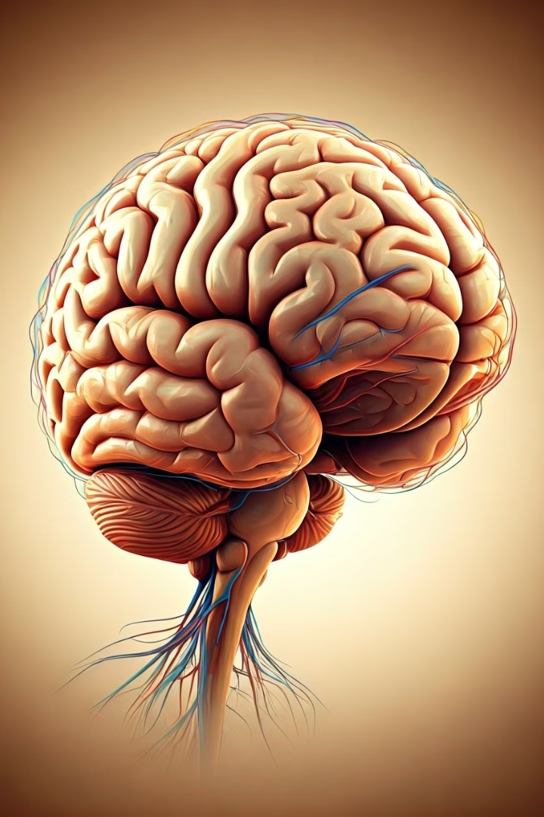
3.4 Οι έννοιες αντίληψη-αυτοαντίληψη
- Αντίληψη είναι ο τρόπος με τον οποίο ερμηνεύουμε, κατανοούμε και επεξεργαζόμαστε τις πληροφoρίες που δέχονται τα αισθητήρια όργανά μας.
- Εξαρτάται από τη φύση ενός εξωτερικού ερεθίσματος και την αποδοχή του από τους αισθητηριακούς μας υποδοχείς, καθώς επίσης από τις προηγούμενες μας εμπειρίες και την τωρινή μας ζωή.
DC
by Dimitris Chliouras

Slide 30

Σύμφωνα με την ψυχολογία της μορφής, η αντίληψη εξαρτάται από τέσσερις νόμους:
Ο νόμος της γειτνίασης ή της εγγύτητας
Ο νόμος της ομοιότητας
Ο νόμος της συμμετρίας, της συνέχειας
Ο νόμος της περίφραξης, κλεισίματος (συμπλήρωσης)

Slide 31
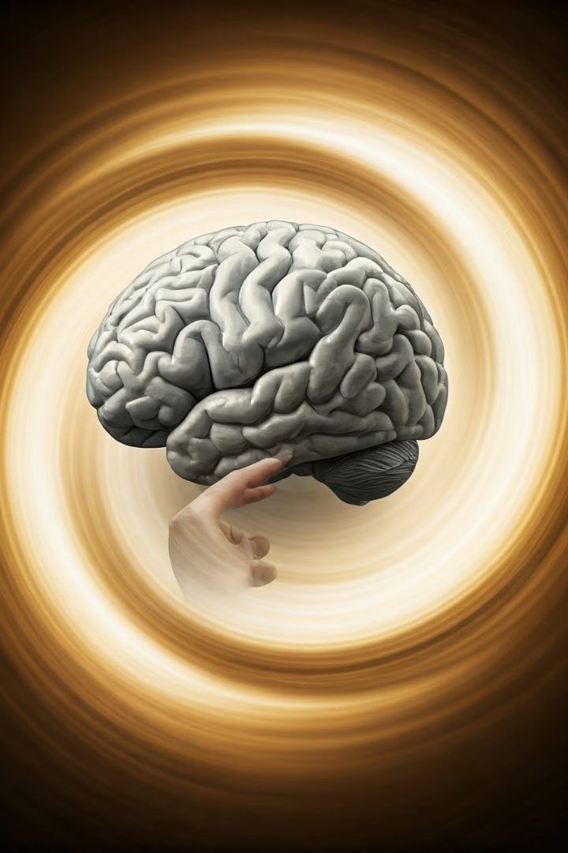
Παράγοντες που επηρεάζουν την αντίληψη
Ενδογενείς παράγοντες
Εξωγενείς παράγοντες
Η αντίληψή μας επηρεάζεται επίσης από εξωγενείς παράγοντες: αλλαγή, κίνηση, μέγεθος, ένταση και εικόνες.
Η αντίληψή μας επηρεάζεται από ενδογενείς παράγοντες: ενδιαφέροντα, προσδοκίες, κίνητρα και συναισθήματα
Η αντίληψη ως φίλτρο
Καταλαβαίνουμε λοιπόν ότι η αντίληψη είναι ουσιαστικά ένα είδος φίλτρου της πραγματικότητας. Η αντίληψη είναι αποτέλεσμα της διέγερσης των αισθητηρίων μας οργάνων, τα οποία όμως μπορούν κάποιες φόρες να μας ξεγελάσουν (ψευδαίσθηση)

Slide 32

Παράγοντες που επηρεάζουν την αντίληψη
Αυτοαντίληψη, δηλαδή πώς αντιλαμβάνεται το άτομο τον ίδιο του τον εαυτό. Αυτοαντίληψη είναι η εικόνα που έχουμε για εμάς, γινόμαστε δηλαδή αντικείμενο του ίδιου μας του εαυτού.
H αντίληψη που αποκτά ένα άτομο για τον εαυτό του εξαρτάται:
- Από το ίδιο το άτομο, δηλαδή την προσωπικότητά του, τις αξίες, στάσεις, συμπεριφορές, προσδοκίες του κτλ.
- Από τον τρόπο με τον οποίο το άτομο πιστεύει ότι οι άλλοι το αντιλαμβάνονται.

Slide 33
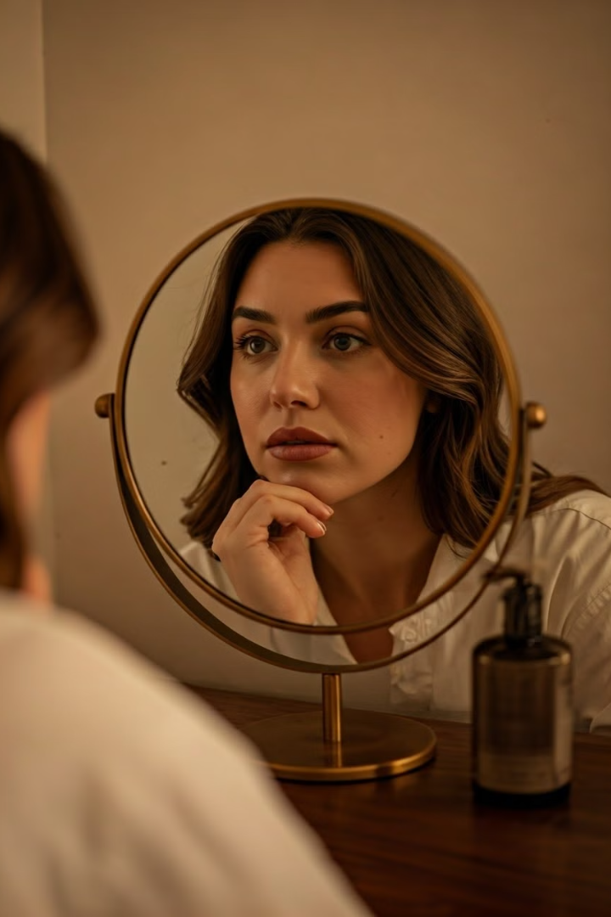
3.5 Οι έννοιες αυτογνωσία-αυτοκριτική
Αυτογνωσία είναι η συνεχής ενεργητική και δυναμική εξελισσόμενη προσπάθεια του ατόμου να γνωρίσει τον εαυτό του.
Είναι μία προϋπόθεση για υγιή ζωή, γιατί είναι αυτή που θα επιτρέψει την εσωτερική μας ισορροπία και την ένταξή μας στην ομάδα, θα μας βοηθήσει στην αναζήτηση εργασίας, θα μας οπλίσει στην προσπάθειά μας να συμβαδίσουμε με τη δεδομένη κοινωνική πραγματικότητα. Αυτό μας δείχνει ότι δεν είναι μία προσπάθεια στατική αλλά μία δια βίου και συνεχής διαδικασία. Όσο ζω μαθαίνω.

Slide 34
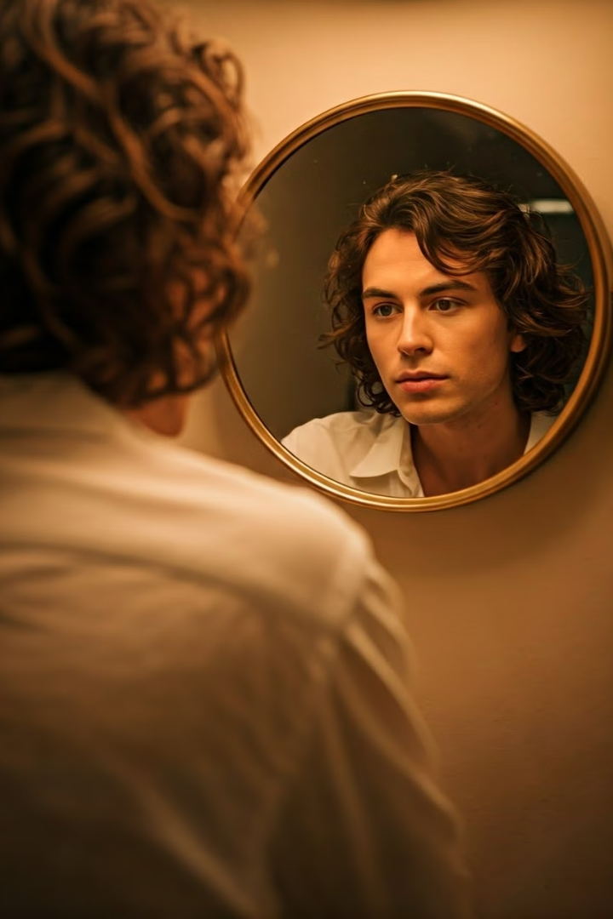
Οι έννοιες αυτογνωσία-αυτοκριτική
Κρίνω τον εαυτό μου σημαίνει ότι έχω το θάρρος να θέσω σε αμφισβήτηση κάποιες πράξεις και κάποιες πτυχές της προσωπικότητάς μου. Κρίνω τον εαυτό μου με βάση τις ανάγκες μου και την ιεράρχησή τους έχοντας σαν στόχο την αυτοπραγμάτωση, με βάση την αυτοαντίληψη, δηλαδή την εικόνα που έχω για τον εαυτό μου και με βάση την εικόνα που έχουν οι άλλοι για τον εαυτό μου.
Η αυτοκριτική άλλοτε λειτουργεί επιδοκιμαστικά κι άλλοτε αποδοκιμαστικά.

Slide 35

Ορισμός αυτογνωσίας
Αυτή την κρίση για τον εαυτό μας μπορούμε να την κάνουμε συνεχώς, και ειδικά σε περιόδους κατά τις οποίες πρέπει να πάρουμε σημαντικές αποφάσεις για την πορεία μας στο μέλλον, άμεσο ή μακρινό. H αυτοκριτική και η αυτογνωσία διαπλέκονται. Η αυτοκριτική είναι μία σημαντική προϋπόθεση για το κτίσιμο της αυτογνωσίας μας και η αυτογνωσία μία απαραίτητη συνθήκη της αυτοκριτικής.

Slide 36

Οι έννοιες αυτοεκτίμηση-αυτοπεποίθηση
Η αυτοεκτίμηση καθορίζεται σε μεγάλο βαθμό από τη γνώση που έχουμε για τον εαυτό μας, το σύνολο των αντιλήψεων, των πεποιθήσεων, των συναισθημάτων και την κρίση στην οποία τον υποβάλλουμε.
Εξαρτάται σε μεγάλο βαθμό από τις επιτυχίες μας ή τις αποτυχίες μας, αλλά και από τη διαφοροποίησή μας από τους άλλους. Με άλλα λόγια, αντανακλά την αυτονομία μας σε σχέση με το περιβάλλον μας. Όσο προχωρεί η διαδικασία αυτή, τόσο περισσότερο βρίσκουμε μία ψυχική ισορροπία.

Slide 37
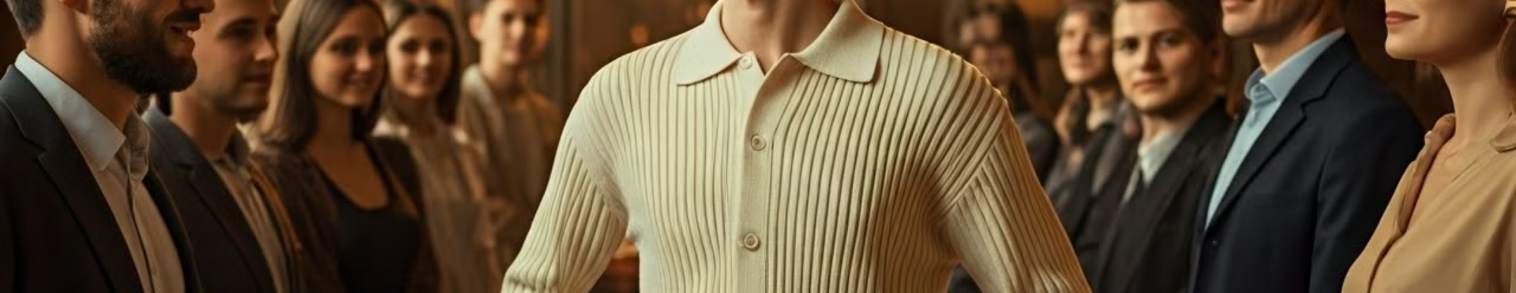
Σχέση αυτοκριτικής και αυτογνωσίας
H αυτοπεποίθηση μπορεί να θεωρηθεί ως το θετικό συναίσθημα που απορρέει από την αξιολόγηση της αυτοεικόνας μας. Η πεποίθηση στον εαυτό μας, η εμπιστοσύνη δηλαδή που έχουμε στους ιδιαίτερους τρόπους μας να δρούμε μέσα σε ένα κοινωνικό σύνολο, είναι ένα στοιχείο απαραίτητο για την επιτυχία μας στη ζωή.
Η αυτοπεποίθηση σημαίνει ότι το άτομο διέπεται από ενθουσιασμό, αυτοσυγκέντρωση και αυτοκυριαρχία.

Slide 38

Οι έννοιες αυτοεκτίμηση-αυτοπεποίθηση
3.7 Ενθάρρυνση - Αποθάρρυνση
Ενθάρρυνση είναι η κατάσταση κατά την οποία οι άλλοι προτρέπουν ένα άτομο να δράσει, δημιουργώντας έτσι ένα κλίμα εμπιστοσύνης και ασφάλειας που θα τονίζει τις ικανότητες και ιδιαιτερότητες του ατόμου, το οποίο παράλληλα, για να δράσει, χρειάζεται να έχει έναν υψηλό βαθμό αυτοπεποίθησης και εμπιστοσύνης στον εαυτό του.

Slide 39
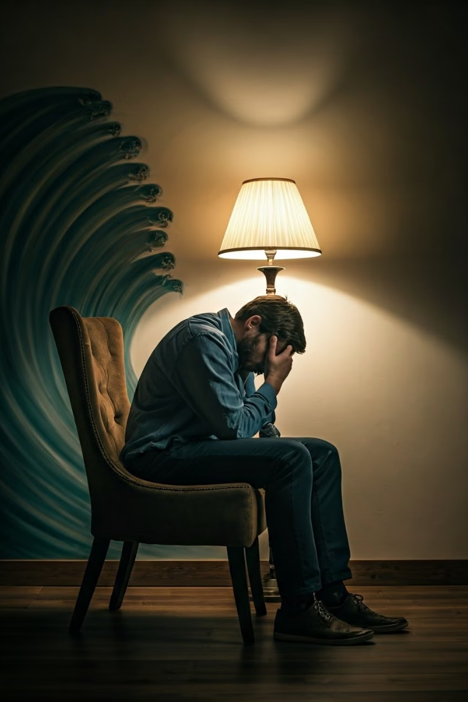
Ορισμός ενθάρρυνσης και αποθάρρυνσης
Αποθάρρυνση είναι η κατάσταση κατά την οποία το άτομο αισθάνεται ανίκανο να δράσει, κάτι που του δημιουργεί μια αγχώδη διάθεση, η οποία είτε είναι το αποτέλεσμα της αρνητικής αξιολόγησης που κάνουν οι άλλοι για τις ικανότητές του ή τα αποτελέσματα των πράξεών του, είτε παροξύνεται από τα αρνητικά σχόλια των άλλων, από τη μη συμβουλευτική στάση τους.

